Slide 1
TLS 1.3
Serhii Hamotskyi, BAIN6

Slide 2
Inhalt
Was ist TLS
TLS vs SSL; TLS Versionen
TLS Ablauf
TLS attacks
Demo

Slide 3
Was ist TLS
Transport Layer Security (Transportschichtsicherheit), ist ein hybrides Verschlüsselungsprotokoll zur sicheren Datenübertragung im Internet.
Notes:
a hybrid cryptosystem is one which combines the convenience of a public-key cryptosystem with the efficiency of a symmetric-key cryptosystem
two separate cryptosystems:
a key encapsulation scheme, which is a public-key cryptosystem, and
a data encapsulation scheme, which is a symmetric-key cryptosystem.
Sicher – next slide

Slide 4
Was ist TLS
Transport Layer Security (Transportschichtsicherheit), ist ein hybrides Verschlüsselungsprotokoll zur sicheren Datenübertragung im Internet.
Notes:
a hybrid cryptosystem is one which combines the convenience of a public-key cryptosystem with the efficiency of a symmetric-key cryptosystem
two separate cryptosystems:
a key encapsulation scheme, which is a public-key cryptosystem, and
a data encapsulation scheme, which is a symmetric-key cryptosystem.
Sicher – next slide

Slide 5
Was ist TLS
Wird meinstens in HTTPS eingesetzt
Dient folgenden zwecken:
  Vertraulichkeit
  Integrität
  Authentizität^{[0]}
Wird meinstens in HTTPS eingesetzt
Dient folgenden zwecken:
  Vertraulichkeit
  Integrität
  Authentizität^{[0]}
Wird meinstens in HTTPS eingesetzt
Dient folgenden zwecken:
  Vertraulichkeit
  Integrität
  Authentizität^{[0]}
[0] https://wiki.selfhtml.org/wiki/Grundlagen/HTTPS_und_TLS

Slide 6
Was ist TLS
Dient folgenden zwecken:
  Vertraulichkeit
    Kein Dritter soll die Daten mitlesen können
      Passwords, User-Agent, URIs
      Nicht Größe der Seite u. Server
  Integrität
  Authentizität

Slide 7
Was ist TLS
Dient folgenden zwecken:
  Vertraulichkeit
  Integrität
    Die Datei können nicht unbemerkt verändert werden
      Ads, HTTP login pages
  Authentizität

Slide 8
Was ist TLS
Dient folgenden zwecken:
  Vertraulichkeit
  Integrität
  Authentizität
    Der Kommunikationspartner ist verifizierbar
    “… doesn’t mean ‘trust this’. It means ‘it’s private’. You may be having a private conversation with Satan” @shanselman

Slide 9
SSL vs TLS1.2 vs TLS 1.3
SSL1,2 → SSL3 → TLS 1.1 → TLS 1.2 → TLS 1.3
SSL2 verboten in 2011, SSL3 verboten in 2015
TLS 1.1 – April 2006
TLS 1.2 – Aug 2008
TLS 1.3 (draft 28) – March 20, 2018

Slide 10
TLS 1.2 vs TLS 1.3
Schneller
  1-RTT (=Packetumlaufzeit)
  0-RTT in bestimmte Fälle
Sicherer
  Keine ältere symmetrische Algorithmen
    SHA-1 RC4 DES 3DES AES-CBC MD5
  Alles nach ServerHello ist entschlüsselt
  “Einfacher” und deshalb schwieriger falsch zu konfigurieren

Slide 11
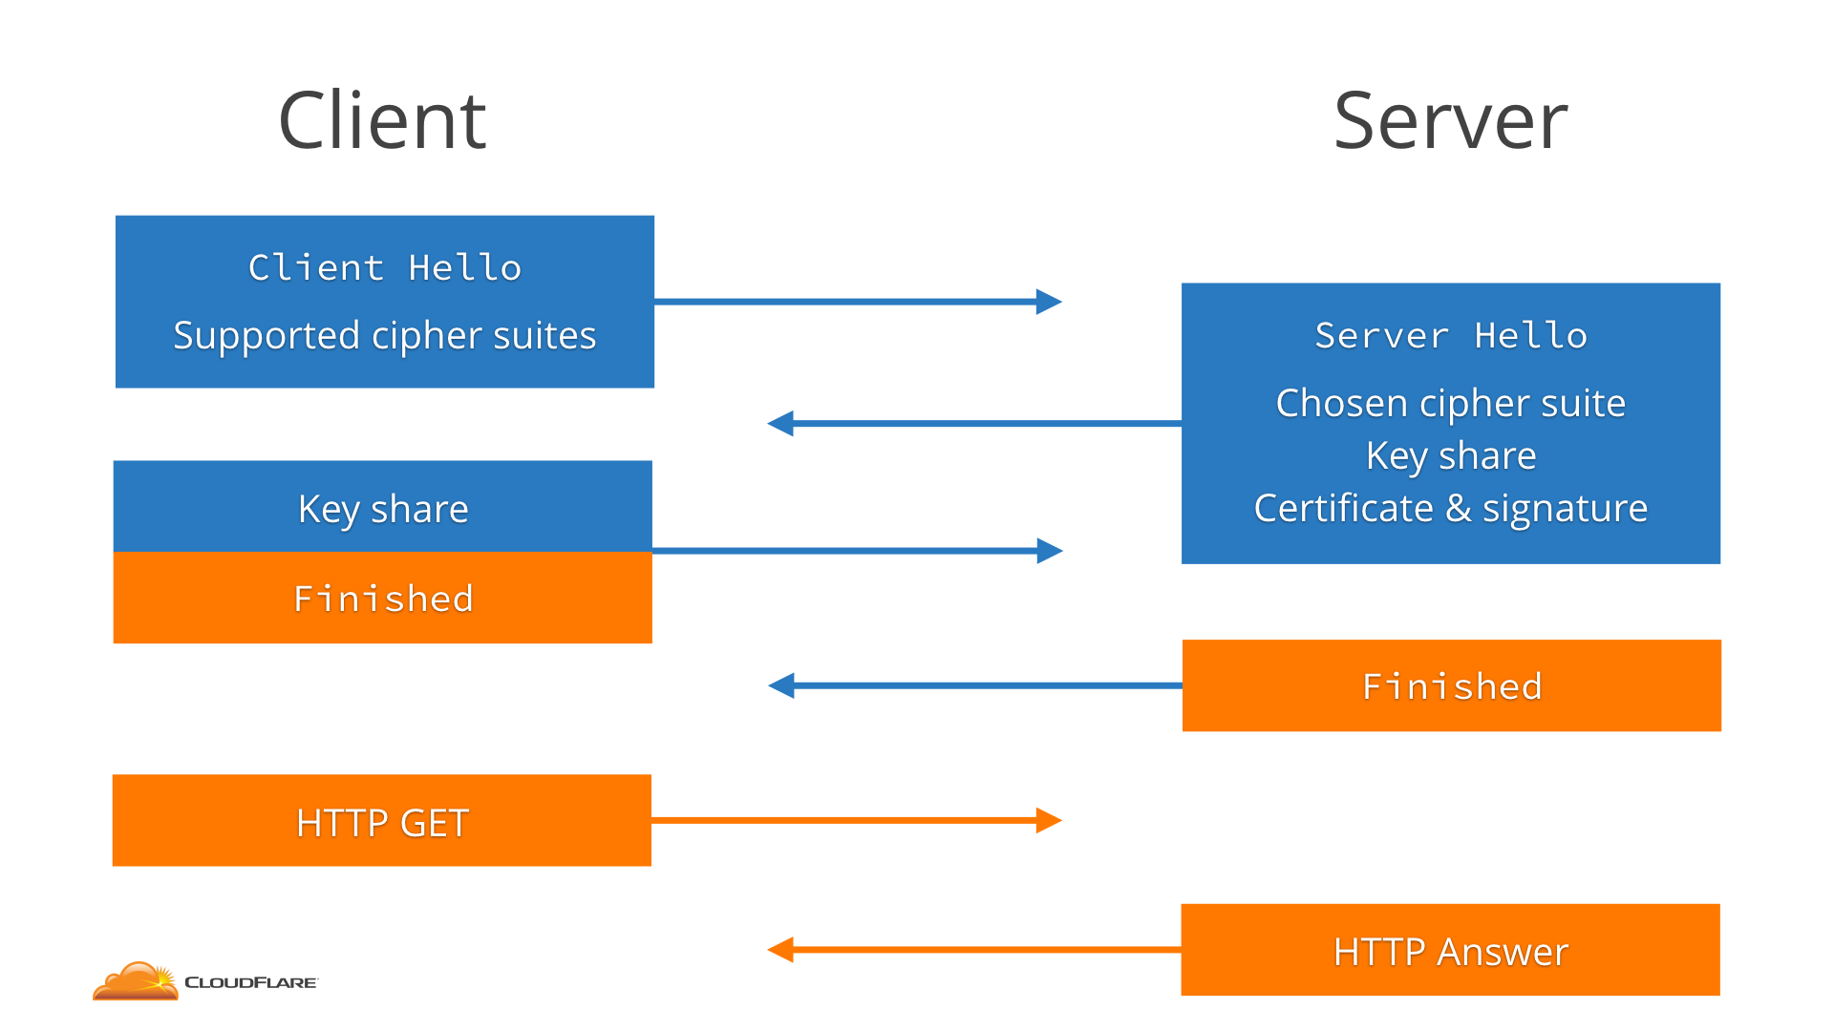
TLS 1.2 vs TLS 1.3

Slide 12
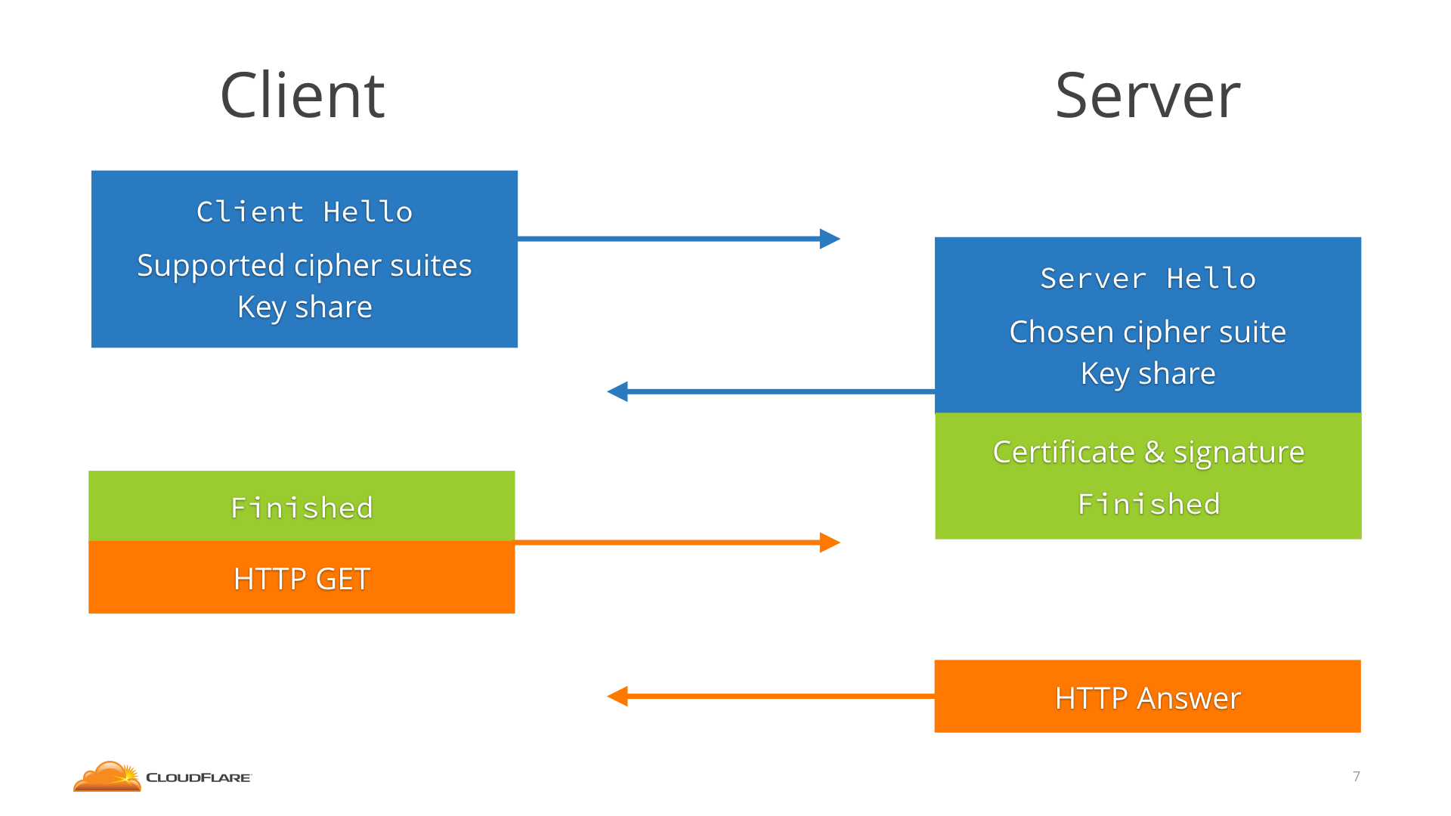
TLS 1.2 vs TLS 1.3

Slide 13
Resumption in TLS 1.2
“Hey, I know you, we agreed on a session key already”
  Session ID
    Stateful
    The server remembers everything
  Session Ticket
    Stateless
    Outsource session storage to Clients
    Session info included in ClientHello Message

Slide 14
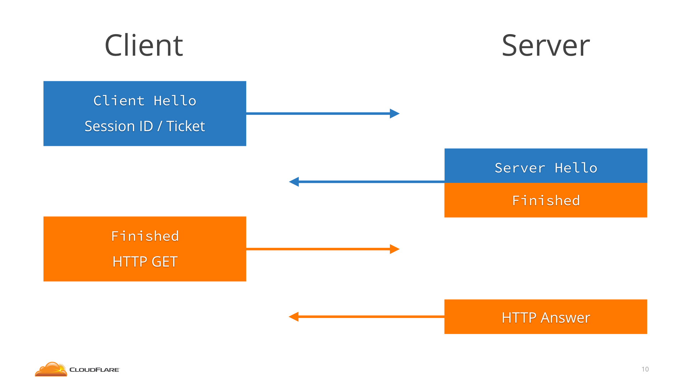
Resumption in TLS 1.2

Slide 15
Resumption in TLS 1.3
0-RTT!
“Hey, I know you, we agreed on a session key already”
  Session Ticket mit Pre-Shared Key (PSK)
    ST hat entweder die verschlüsselte PSK oder eine Referenznummer
    Wird gleich mit ClientHello geschickt, und unmittelbar danach der Client schickt die HTTP request
    Dann der Server entschlüsselt die 0-RTT Datei

Slide 16
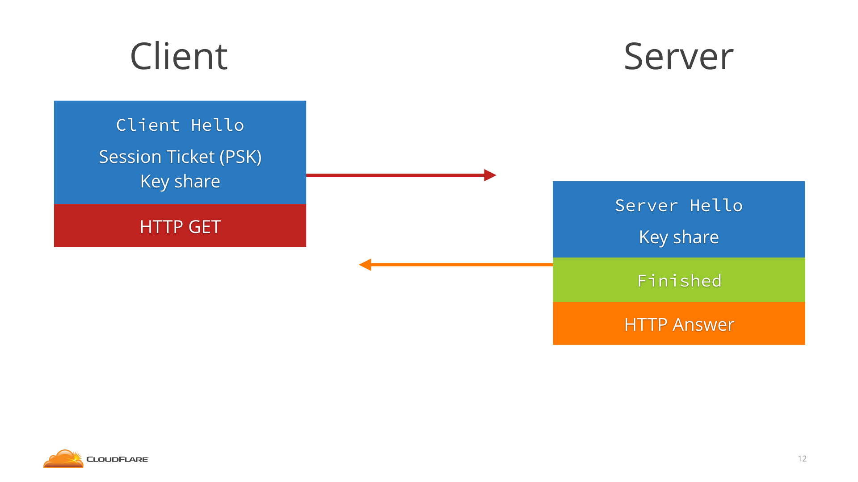
Resumption in TLS 1.2
Notes:
Caveats:
No forward secrecy!
Not persist the PSK
REPLAY ATTACKS

Slide 17
Downgrading attacks
POODLE, SSL 3.0 Downgrade
Wie macht man ein System die funktioniert mit verschiedene Clients, Servers und Middleboxes, wenn man weißt nicht, welche Version(en) die unterstützen?
Und mit zukunftige Protokollversionen?
Warum ist diese Verbingung fehlgeschlagen? Unbekannte Version, Angriff, einfaches Netzwerkfehler?

Slide 18
TLS 1.3 Downgrading
TLS 1.3 schickt legacy_version als 1.2, und die echte unterstützte Versions als extension
Falls der Client (sagt das es) unterstützt nur 1.2, die letzte bits von Server.Random sind 44 4F 57 4E 47 52 44 01
So kann der Client ein Angriff merken

Slide 19
Wenn TLS hilft nicht
Certification authority gehackt
  Comodo
  Diginotar
  …
Punycode
Implementation/design fehlern

Slide 20


